Slide 1
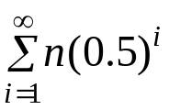
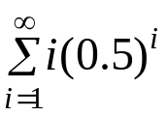
作业一
第一章
3 本题研究网络设计，不是实际运行。
5个路由器全相连，共有10条线，每条线有4种可能，所以共有4¹⁰ = 1048576 种拓扑结构，每种花100ms，所以共需104857.6秒，约29小时。
4 router-router平均距离是router-root平均距离的两倍。50%的路由器在第n级（large n），与根的距离为 n - 1， 25%的路由器在第n - 1级，与根的距离为 n - 2 … 所以router-router平均距离为：
l = 2 * (0.5 * (n - 1) + 0.25 * (n - 2) + … ) = 2 * ( - )
= 2n - 4
5 信道上发生的事件有三种情况：n个机器中的一个获得信道使用权，发送数据，概率为 np(1 - p)^{n-1}；信道空闲，概率为 (1 - p)^{n}；和发生冲突。所以发生冲突的概率为 1 - np(1 - p)^{n-1} - (1 - p)^{n}

Slide 2
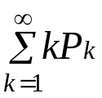
作业一
7 面向连接的通信包括三个阶段，即建立连接、发送数据和拆除连接；无连接通信只有一个阶段，即发送数据。
8 消息流与字节流不同。在消息流中，网络要确保消息的边界；在字节流中，不需要。
例：在一个连接中，先发1024字节，再发1024字节，若采用消息流机制，则收方收到两个1024字节的消息；若采用字节流机制，则收方收到一个2048字节的单元。
9 两者的区别在于：有确认服务要求收方收到请求原语后，发送响应原语。
a 是有确认的，b 和 c 既可以是有确认也可以是无确认。
14 设第 k 次传输成功的概率为 P_{k} = (1 - p)p^{k -1}，则平均传输次数为
= 1 / (1 - p)

Slide 3
作业一
第二章
1 a_{n} = -1 / (πn), b_{n} = 0, c = 1
4 Shannon极限为 19.5kbps，Nyquist极限为 6kbps，所以最大速率为6kbps。
33 电路交换所需时间为：s + x/b + kd
包交换所需时间为：x/b + (k - 1)p/b + kd
s > (k - 1)p/b时，包交换快。

